Slide 1


















主な活動場所：
主な取組①
取組タイトル
関連するゴール
（取組内容）
写真
写真
【写真タイトル】
【写真タイトル】
関連するゴール
主な取組②
取組タイトル
（取組内容）
写真
写真
【写真タイトル】
【写真タイトル】
〒 - ○○県○○市
【H P】
【TEL】 - -
【MAIL】 （担当名）
HP
1

Slide 2
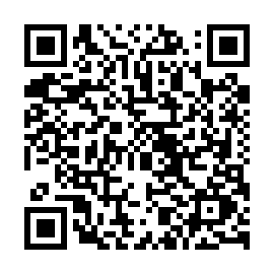
ふくしまＳＤＧｓ推進プラットフォーム
主な活動場所：福島県内全域
主な取組①
ＳＤＧｓの出前講座
市町村や学校、民間企業などを訪れ、ＳＤＧｓの基礎や考え方、ＳＤＧｓと総合計画の関係を説明している。
ＳＤＧｓの視点で福島県の課題を捉えることで県民の皆様が福島県の現状や課題の把握、解決に向けた取組の活性化を目的としている。
写真１
写真２
【例：出前講座の様子】
【例：グループワークの様子】
主な取組②
ＳＤＧｓセミナーの実施
セミナーのテーマによって内容は変わるものの、ふくしまＳＤＧｓ推進プラットフォーム会員のＳＤＧｓに関する知識向上を目的としている。
また、会員のＳＤＧｓの取組発表の場や会員同士の交流の場にもなっており、連携協働を促進している。
写真４
写真３
【例：交流会の様子】
【例：セミナーの様子】
〒960-8670 福島県福島市杉妻町2番16号
【H P】 https://www.pref.fukushima.lg.jp/site/sdgs-pf/
【TEL】 ０２４－５２１－７１０９
【MAIL】 f-sdgs-pf@pref.fukushima.lg.jp（担当：舞木、伊藤）
2

